Slide 1
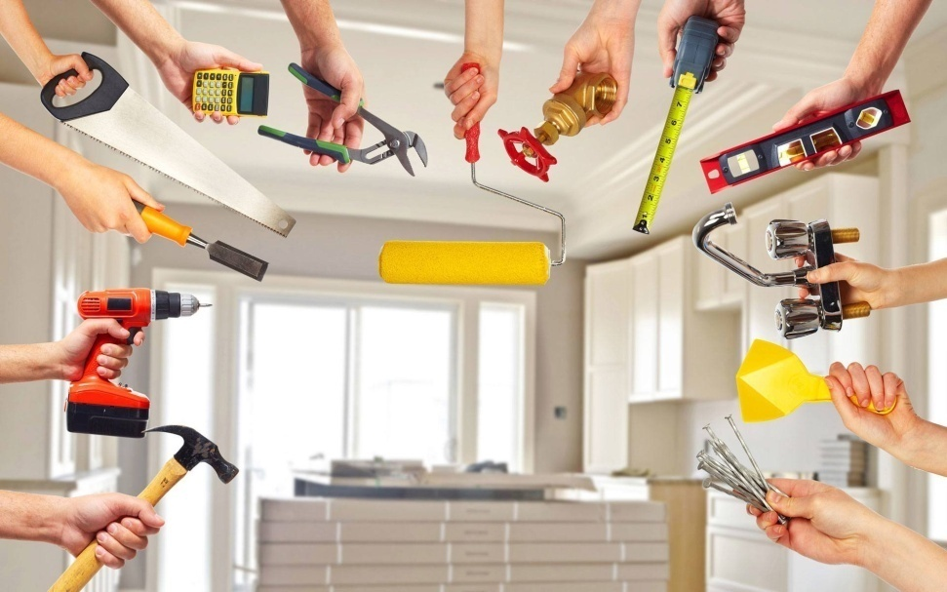
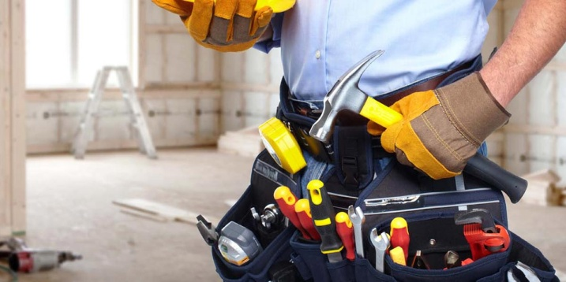
Расчет стоимости ремонтных работ и материалов на 3-ех комнатную квартиру.
Автор: Зотов Никита Антонович, 8 "А" класс
Руководитель: Радченко Галина Леонидовна

Slide 2
План проекта.
Введение
1. Теоретическая часть
1.1. Составление проекта
1.2. Проведение подготовительных работ
1.3. Проведение чистовых отделочных работ
1.4. Выбор материалов для ремонта по соотношению "цена-качество"
1.5. Составление смет
2. Практическая часть. Расчет количества материалов по помещениям.
2.1. Расчет количества материалов для трех комнат.
2.2. Расчет количества материалов для кухни.
2.3. Расчет количества материалов для коридора.
2.4. Расчет количества материалов для санузла.
Заключение
Список использованных источников
Приложения

Slide 3
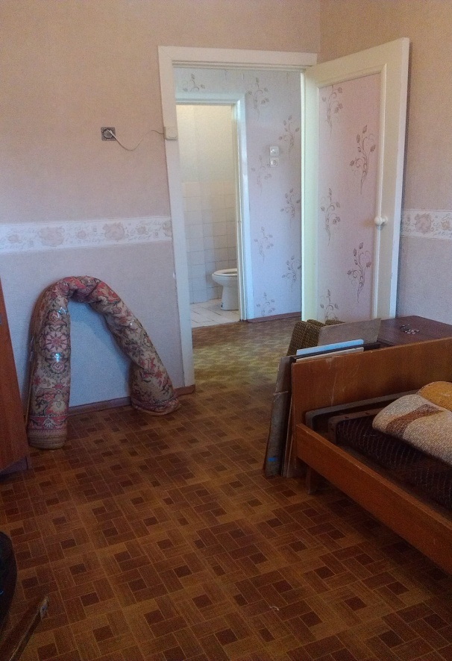
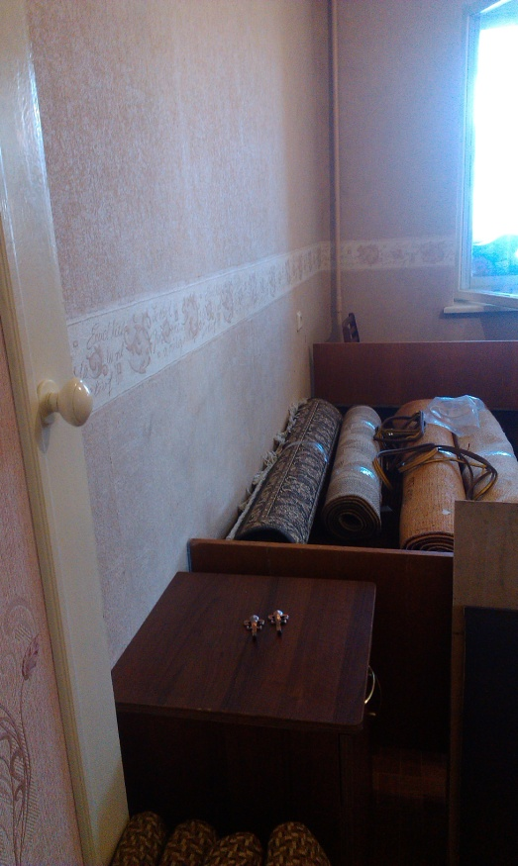
Проблема: Минимизировать затраты на материалы, необходимые для качественного ремонта квартиры.

Slide 4
Актуальность: Для меня и моей семьи данная проблема является актуальной, потому что мои бабушка и дедушка приобрели трехкомнатную квартиру и сейчас им необходимо произвести там ремонт. Чтобы сориентировать их по необходимой сумме денег, которые потребуются им на приобретение материалов, я решил подготовить данный проект и составить для них смету по количеству и стоимости материалов.

Slide 5
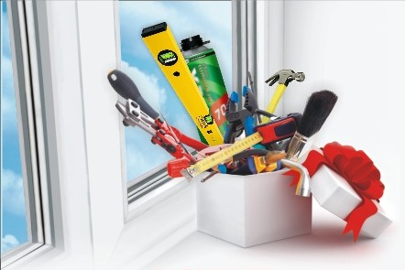
Цель: составить смету на материалы, необходимых для ремонта в приобретенной трехкомнатной квартире.

Slide 6
Задачи:
1. Проанализировать литературу и интернет источники о этапах ремонтных работ в квартире.
2. Составить план ремонта, чтобы учесть все необходимые материалы.
3. Научиться находить площади и периметра помещений для расчета стоимости материалов, необходимых для ремонта.
4. Подобрать необходимые материалы для ремонта по соотношению "цена-качество"
5. Изучить технологию составления смет и их виды с количествами необходимых материалов и их ценами.

Slide 7
Продукт: смета на материалы, необходимые для ремонта трехкомнатной квартиры.

Slide 8
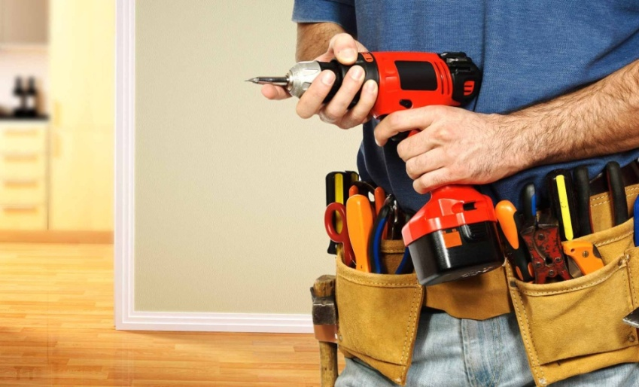
1. Теоретическая часть:
Ремонт квартиры, будь он косметическим или же капитальным, требует подробного планирования. какие материалы вам понадобятся, сколько времени и средств нужно выделить на реализацию желаемого результата.
Что бы все этапы ремонта были без проблем нужно составить план, зачастую подробный, в котором будут указанны все шаги ремонта вашей квартиры.
Составление проекта
Проведение подготовительных работ
Проведение чистовых отделочных работ

Slide 9
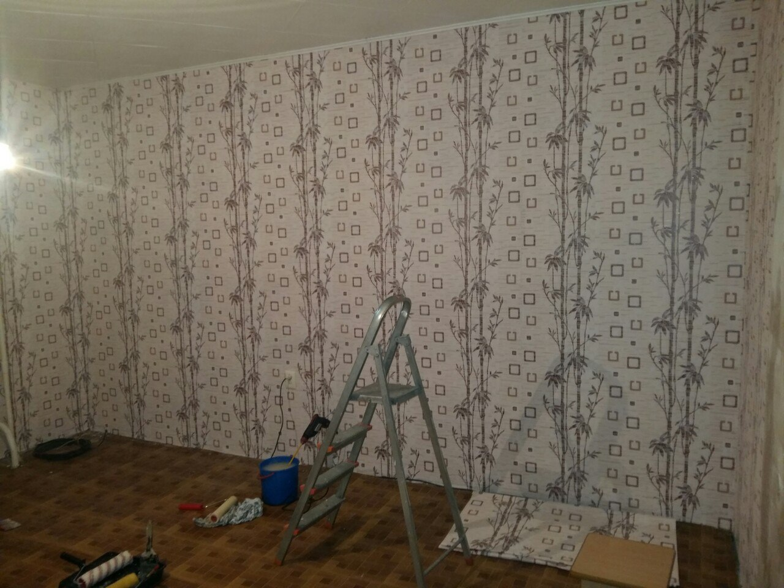
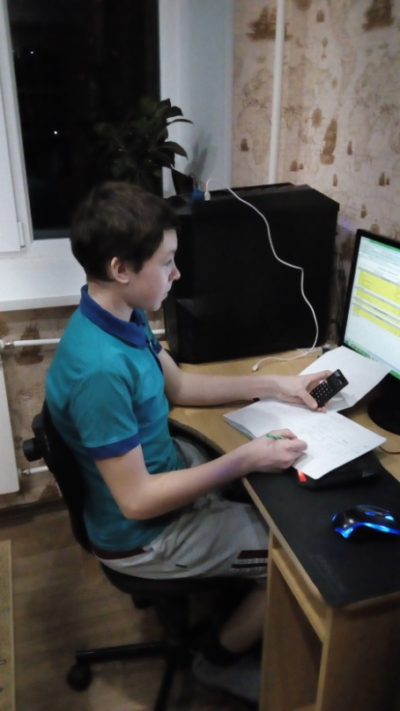
Дизайн-проект
Составление проекта
Начинают планирование с составления дизайн-проекта, отображающего в полной мере все, что вы хотите увидеть в отремонтированной квартире:
планировку комнат,
расположение основной техники,
места установки дополнительных розеток и выключателей.

Slide 10
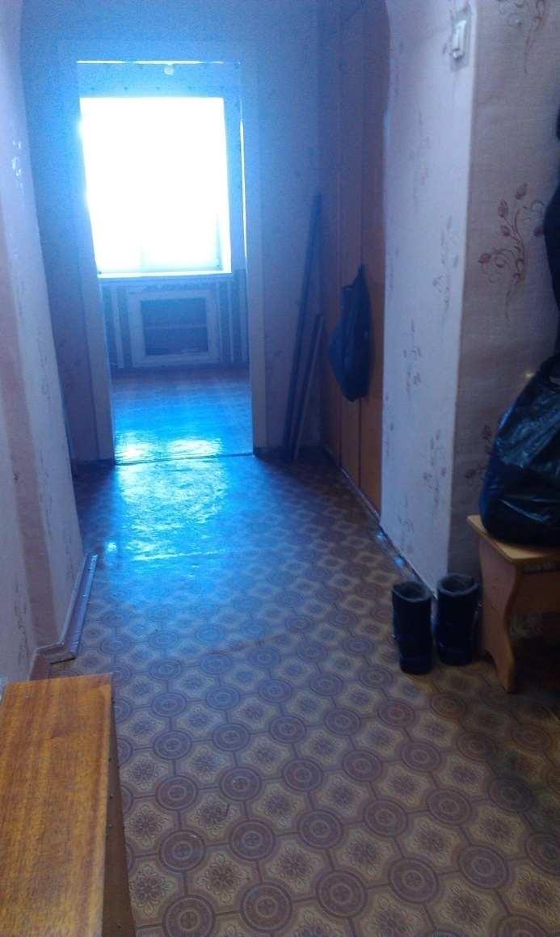
Проведение подготовительных работ

Slide 11
План квартиры по техническому паспорту:

Slide 12
Основные формулы для расчета материалов.
Площадь стен, потолков, пола находим
по формуле:
S=a*b
Периметр стен, потолков, пола находим
по формуле:
P=(a+b)*2
Расходы материалов. Таких как
шпатлевка, грунтовка, клей смотрим
индивидуально на упаковке.

Slide 13
Смета на 3 комнаты.

Slide 14
Смета на кухню.

Slide 15
Смета на коридор.

Slide 16
Смета на санузел.

Slide 17
Смета на квартиру.

Slide 18
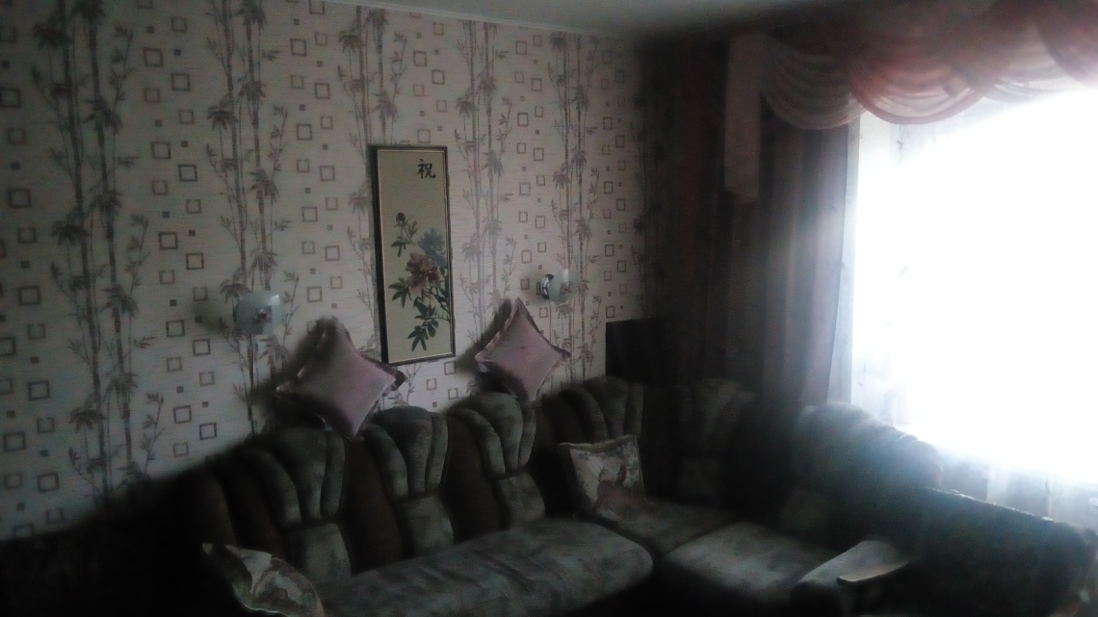
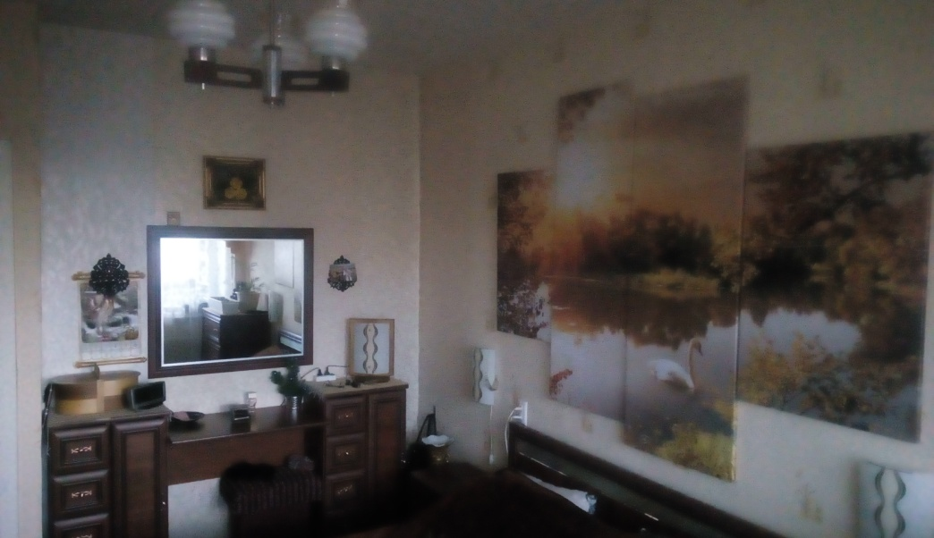
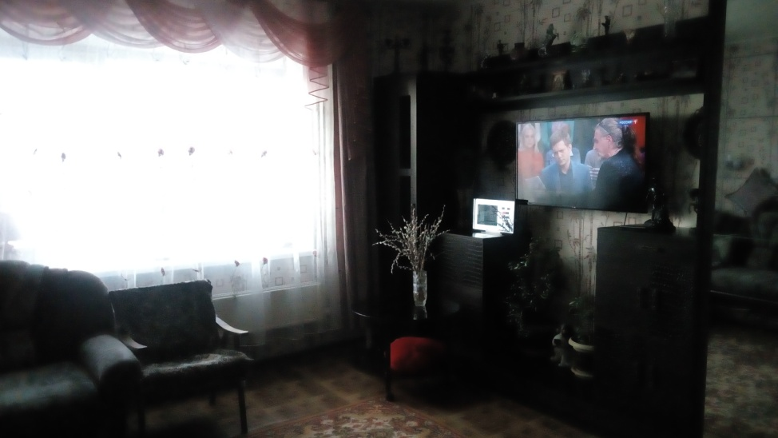
Заключение.

Slide 19
Список литературы:
1. http://bober-stroy.ru/
2. http://petrovich.ru/
3. http://www.superstroy.ru/
4. http://www.belbaza31.ru/
Приложения:
1.Технический паспорт на жилое помещение.
2. Смета.

Slide 20
Благодарю своего руководителя проекта за помощь и всех слушателей за внимание.

